Slide 1

基于Flask的深度学习自动化部署系统
软件工程综合实验 C组
2020年3月27日

Slide 2
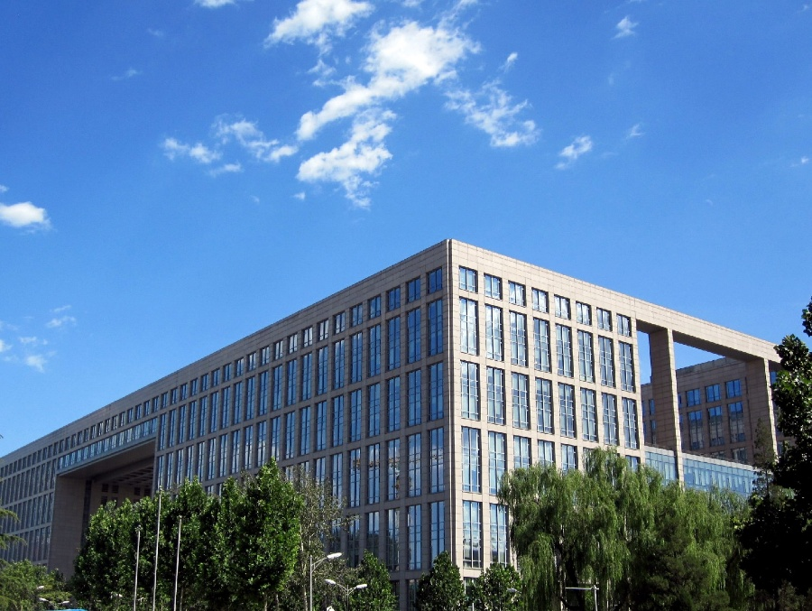
目录 | CONTENT
需求分析
项目模块设计
项目过程控制

Slide 3

1. 需求分析
本项目是基于Flask框架搭建的深度学习模型自动化部署系统，主要面向具有模型部署需求的算法研究人员，为他们提供方便快捷的模型部署服务。
用户可以通过模型上传功能将训练好的模型文件上传到系统中。之后用户通过自定义配置功能对模型的部署进行相关个性化的配置。模型部署功能允许用户对上传的模型进行“一键部署”，部署成功后会返回给用户模型服务的API供用户调用。

Slide 4
1. 需求分析
部署系统
训练完毕的模型
需要使用深度学习预测功能的设备
模型上传
调用API

Slide 5
1. 需求分析
a) 模型上传
系统应当提供给用户上传模型文件的接口，同时还需要支持多种格式的模型文件的上传。由系统组织并存储这些模型文件，用户不需要关心具体的存储位置和方式，系统确保上传成功的模型文件存储可靠性，供后续部署使用。
b) 自定义配置
不同模型需要的运行环境和依赖是不同的，为了更好的支持用户部署，系统应支持用户对模型部署时的配置项进行自定义设置。包括运行时环境、第三方库、编译环境、副本数量等。

Slide 6
1. 需求分析
c) 模型部署
在上传模型，自定义配置之后，系统要支持用户“一键部署”，“多次部署”。具体来说，系统需要提供便捷的部署接口，例如部署按钮等，用户通过点击或提交表单等方式便能够部署模型。此外，还需要支持同一个模型部署多个实例。
d) 模型使用
用户完成模型的部署后，系统允许用户在合适的场景访问服务器的API，将待检测图片发送至服务器，服务器运行神经网络模型后，将图片检测结果返回给用户。

Slide 7
2. 项目模块设计
门户
后端
门户
前端
部署
系统

Slide 8
2. 门户系统前端
HTML + CSS + JavaScript
功能：向用户提供简单易用的界面接口，与门户后端及数据库交互，从而实现模型部署和服务调用
CSS/HTML框架：Bootstrap, Pure …
JS框架：Jquery, Vue.js …
前后端交互：
同步：直接表单提交（注册、登录……）
异步：Ajax提交（导入、查看、删除模型……）

Slide 9
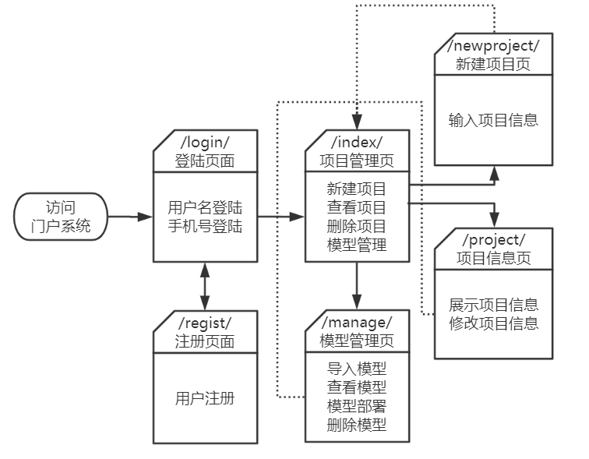
2. 门户系统前端
HTML + CSS + JavaScript
页面关系图

Slide 10
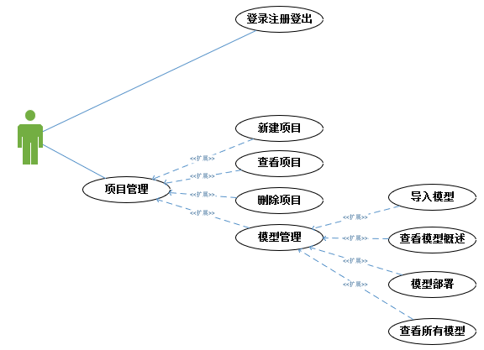
2. 门户系统后端

Slide 11
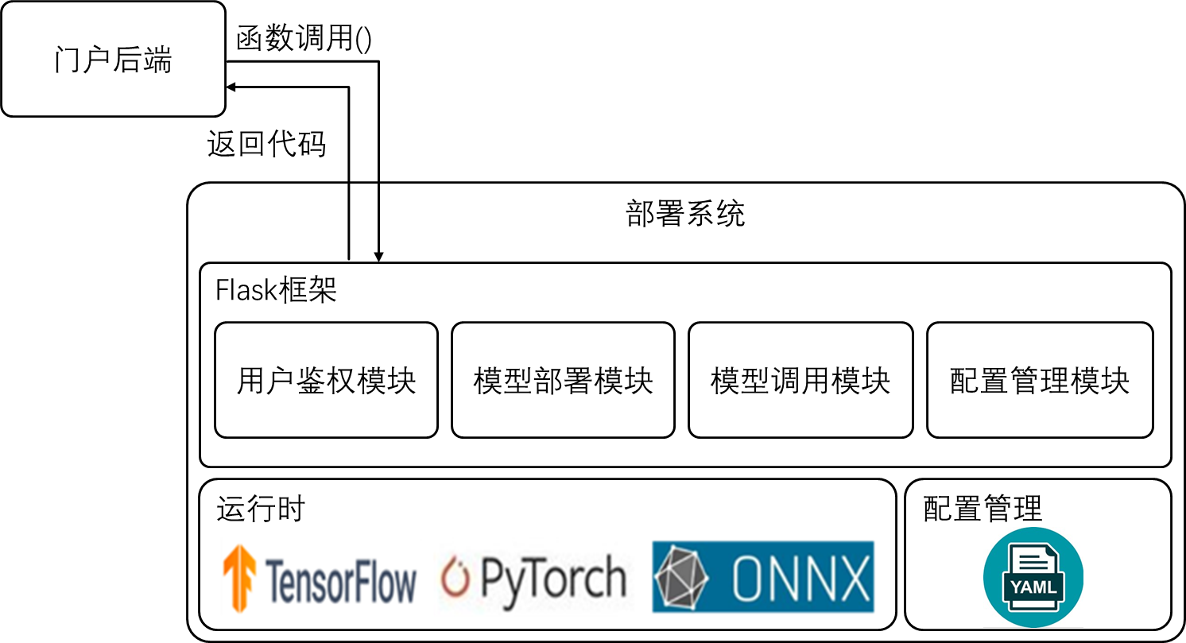
2. 部署系统设计
功能结构

Slide 12
2. 部署系统设计
方式一
.meta：存储模型图结构（静态结构）
.data：存储参数名和参数值（动态数据）
.index：存储辅助索引信息
.checkpoint：记录模型保存信息，可追溯到最新更新的模型
方式二
Freeze后的模型，即将图结构和参数数据均固化保存到文件中
文件后缀名为.pb
加载整个神经网络的结构信息和模型参数信息
model = torch.load(‘xxx.pth’)

Slide 13
3. 实验6 项目进度管理
提前计划，把握全局
每周六小组讨论，确定下一周的任务分工
及时在小组讨论后记录工作任务分配
在下一周的周四晚上完成对当周进度的统计

Slide 14
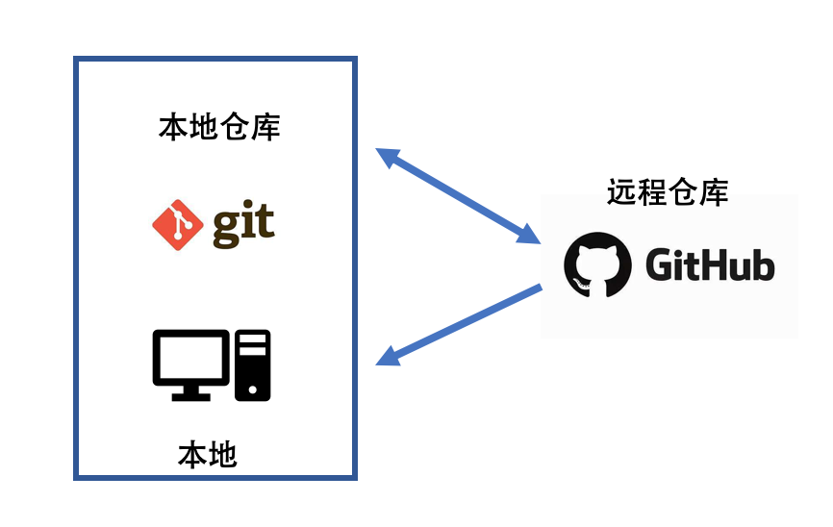
3. 实验7 配置管理
文档命名规范
C_Flask_m.d_X_verx.y.z.ext
例：C_Flask_3.22_配置管理计划书_ver0.1.0.docx
主版本号更新规则：必须在有任何不兼容的修改被加入时递增。每当主版本号递增时，次版本号和修订号必须归零。
次版本号更新规则：必须在有向下兼容的新功能出现时递增。也可以在内部程序有大量新功能或改进被加入时递增。每当次版本号递增时，修订号必须归零。
修订号更新规则：必须在只做了向下兼容的修正时才递增。这里的修正指的是针对不正确结果而进行的内部修改。
主版本号为零（0.y.z）的软件处于开发初始阶段，此时一切都可能随时被改变。而当主版本号为1（1.0.0）时，一般代表一个文档的初稿完成版本。
GitHub提交备注格式规范
m.d_姓名_提交概况_具体内容描述
例：3.22_许京爽_配置管理计划书_初稿完成

Slide 15

3. 实验8 工作量估计与统计分析
工作量=$\sum{采集数据个数∗数据权重∗任务难度系数/100}$
数据类型 | 权重
字数
图表
需求
检查项
意见
分析项
代码
模块
测试用例
会议记录
学习成本
统计项
PPT
实验 | 制品 | 采集数据
实验1 | 《需求规格说明书》 | 字数、图表
实验2 | 《软件需求评审单》 | 字数、图表、检查项个数、意见个数
实验3 | 《软件设计说明书》 开发代码 | 字数、图表 代码行数、模块个数、学习成本
实验4 | 《测试规格说明书》 测试方法及用例 《测试报告》 | 字数、图表 测试用例个数、方法个数 字数、图表
实验5 | 《软件测试评审表》 | 字数、图表、检查项个数、意见个数
实验6 | 《进度计划说明书》 《进度计划与控制分析报告》 | 字数、图表、会议记录个数 字数、图表、统计项个数、分析项个数
实验7 | 《配置管理计划说明书》 《变更管理分析报告》 | 字数、图表 字数、图表、统计项个数、分析项个数
实验8 | 《工作量估计与统计分析计划书》 《工作量追踪与统计分析报告》 | 字数、图表 字数、图表、统计项个数、分析项个数
其他 | 课堂展示PPT | 页数

Slide 16
基于Flask的深度学习自动化部署系统
谢谢

